Slide 1

ZŠP a ZŠS Uherský Brod
projekt č. CZ.1.07/1.4.00/21.0961
Matematika pro 2. stupeň
Č. DUMu: VY_32_INOVACE_07_písemné dělení přirozených čísel dvojciferným dělitelem
Jméno autora: Mgr. Hana Vaňková

Slide 2
Anotace:
Žáci procvičují písemné dělení přirozených čísel dvojciferným dělitelem – se zbytkem. Kliknutím na šipku na konci snímku přejdou na ověření výpočtů. Jeden žák počítá u tabule ostatní žáci do sešitu.
U výsledku je vždy uvedeno nějaké známé české přísloví, které slouží zároveň k rozboru a zamyšlení.
Určeno pro 9. ročník.
Vytvořeno v prosinci 2011.

Slide 3
Proveď písemné dělení :
7396 : 23 =

Slide 4
Proveď písemné dělení :
5892 : 45 =

Slide 5
Proveď písemné dělení :
7693 : 68 =

Slide 6
Proveď písemné dělení :
99852 : 69 =

Slide 7
Proveď písemné dělení :
118487 : 91 =

Slide 8
Proveď písemné dělení :
369588 : 23 =

Slide 9
Proveď písemné dělení :
398005 : 45 =

Slide 10
Proveď písemné dělení :
865213 : 72 =

Slide 11
Proveď písemné dělení :
393618 : 19 =

Slide 12
Proveď písemné dělení :
875312 : 95 =

Slide 13
Proveď písemné dělení :
7396 : 23 = 321 (zb. 13)
049
036
13
Kdo jinému jámu kopá,
sám do ní padá.

Slide 14

Řešení písemného dělení :
5892 : 45 = 130 (zb. 42)
139
042
42
Lež má krátké nohy,
daleko neujde.

Slide 15
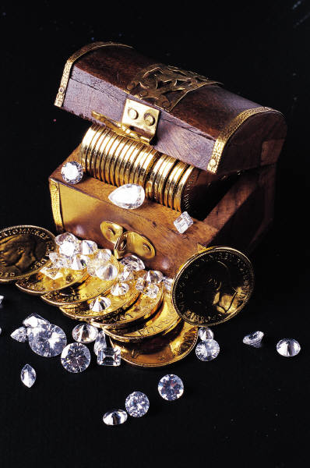
Řešení písemného dělení :
7693 : 68 = 113 (zb. 9)
089
213
09
Dobrá rada nad zlato.

Slide 16
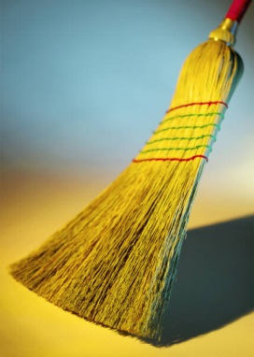
Řešení písemného dělení :
99852 : 69 = 1447 (zb. 9)
308
325
492
09
Nové koště dobře mete.

Slide 17
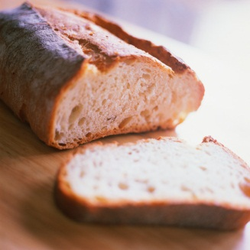
Řešení písemného dělení :
118487 : 91 = 1302 (zb. 5)
274
018
187
05
Chleba je všude o dvou kůrkách.

Slide 18
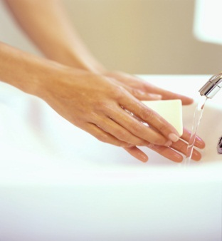
Řešení písemného dělení :
369588 : 23 = 16069 (zb. 1)
139
015
158
208
01
Čistota půl zdraví.

Slide 19

Řešení písemného dělení :
398005 : 45 = 8844 (zb. 25)
380
200
205
25
Opatrnost je matka moudrosti.

Slide 20
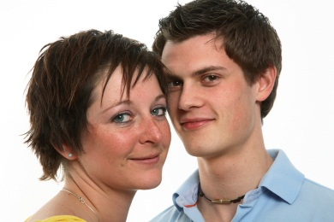
Řešení písemného dělení :
865213 : 72 = 12016 (zb. 61)
145
012
121
493
61
Láska hory přenáší.

Slide 21
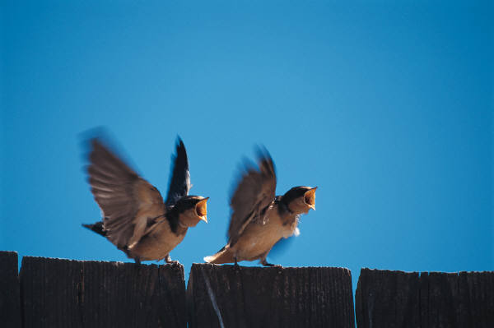
Řešení písemného dělení :
393618 : 19 = 20716 (zb. 14)
013
136
031
128
14 Ranní ptáče dál doskáče.

Slide 22
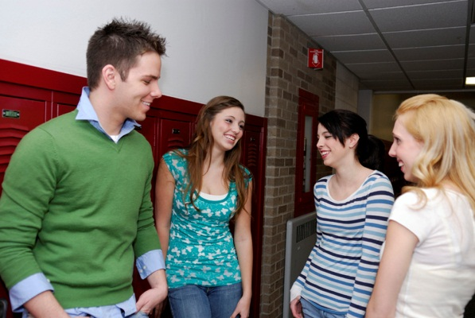
Řešení písemného dělení :
875312 : 95 = 9213 (zb. 77)
203
131
362
77
V nouzi poznáš přítele.

Slide 23
Citace:
[cit.2011-12-02].Dostupné na www:<http://office.microsoft.com>

